Slide 1
Dall’Assegno Unico Provinciale al
Reddito di Comunità
E’ partito il nuovo modello di welfare trentino inclusivo e solidale
Bilancio al 31 maggio 2018 e sviluppi futuri

Slide 2
Domande raccolte
Nel periodo 09.10.2017 al 31.05.2018 sono state raccolte 41.691 domande di cui 36.849 (88%) hanno diritto ad almeno una delle quote dell’assegno
Entro la fine 2018 si stimano ulteriori 2.000 domande idonee
La popolazione interessata dall’intervento sarà di circa 130.000 persone (un trentino su quattro).
Notes:
1

Slide 3
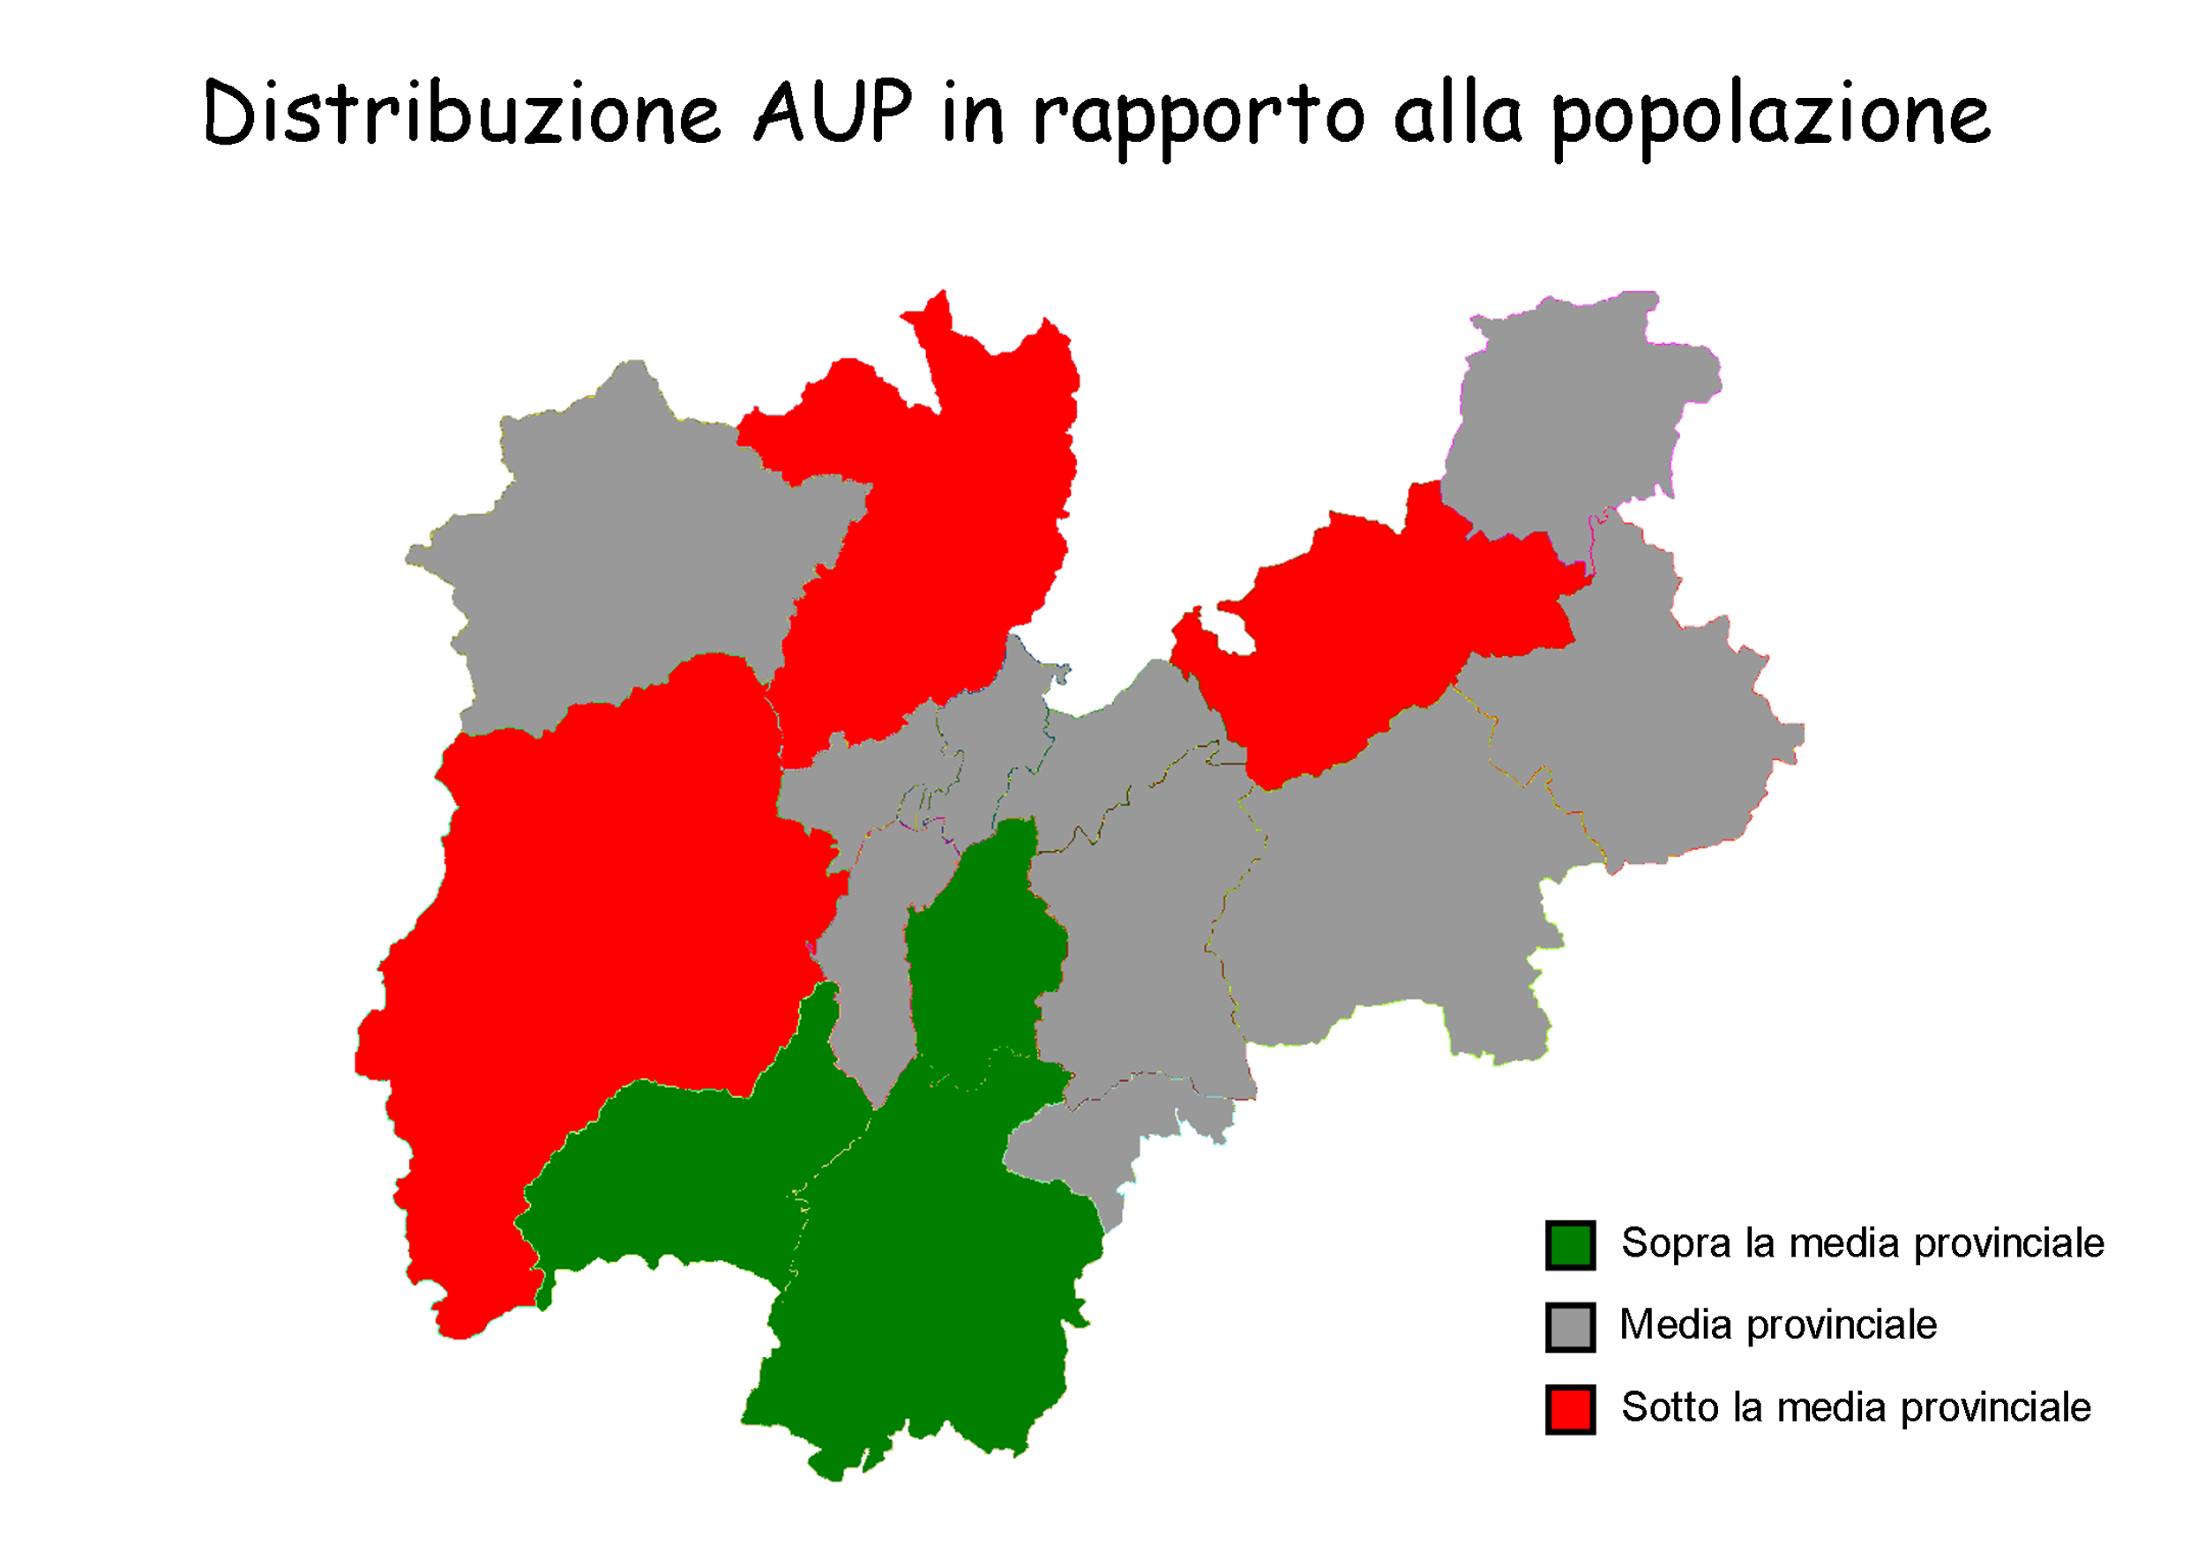
Notes:
1

Slide 4
Notes:
1

Slide 5
Risorse provinciali per l’assegno unico
 | Risorse AUP 2018 | Risorse interventi 2017
Quota sostegno reddito | € 25.300.000 | € 13.700.000
Quota figli | € 41.000.000 | € 32.000.000
Quota “asili nido” | € 3.000.000 | € 3.000.000
Quota invalidi | € 12.000.000 | € 9.000.000
Recupero su interventi statali | - € 3.000.000
Totale su base annua | € 78.300.000 | € 57.700.000

Slide 6
L’assegno unico aumenta la semplificazione
L’assegno unico, incorporando più benefici prima richiesti con domande diverse, ha consentito di risparmiare oltre il 25% delle domande.
In base alle quote spettanti, le domande sono così ripartite
- 26.209 domande hanno una sola quota;
- 9.802 domande hanno due quote;
- 826 domande hanno tre quote;
- 12 domande hanno tutte le quattro quote
Notes:
1

Slide 7
Efficacia ed equità dell’assegno
Analizzando i nuclei più poveri che hanno mantenuto costante la condizione economica tra il 2017 ed il 2018, si registrano le seguenti variazioni sul totale dei contributi ricevuti con l’assegno unico e con i precedenti interventi:
- il 40% ha ottenuto incrementi di oltre 200 €/ mese;
- il 15% ha ottenuto incrementi tra 100 e 200 €/mese;
- il 15% ha ottenuto incrementi tra 20 e 100 €/mese;
Notes:
1

Slide 8
Efficacia ed equità dell’assegno - considerazioni
Una maggioranza rilevante dei nuclei familiari più in difficoltà (70%) ha ottenuto, con le diverse quote dell’assegno unico, più di quello che otteneva con le precedenti misure assorbite dal nuovo intervento.
In alcuni casi si registra una riduzione rispetto allo scorso anno dovuta alla rinuncia volontaria della quota di sostegno al reddito in conseguenza delle nuove regole che richiedono la valutazione dei servizi sociali per chi non risulta avere almeno 3 mesi di contributi previdenziali. Con il reddito di garanzia si poteva evitare la valutazione sociale dichiarandosi in maniera opportunistica occupati al momento di presentazione della domanda
Notes:
1

Slide 9
Quota sostegno al reddito
Il reddito disponibile delle famiglie trentine in difficoltà viene integrato fino al raggiungimento di un livello minimo che va da 6.500 a 11.400 € in base al nucleo
Questo comporta un assegno medio mensile di 200 €
Rispetto al reddito di garanzia:
i beneficiari passano da 5.713 a quasi 10.340 (+81%).
le risorse aumentano da 13,7 milioni di euro a 25,3 milioni di euro (+85%).
Notes:
1

Slide 10
I nuovi beneficiari della quota sostegno al reddito
L’assegno unico arriva anche laddove in precedenza il reddito di garanzia non riusciva ad incidere. I nuovi beneficiari che entrano nell’area di protezione sono:
+ 2.875 nuclei, grazie all’innalzamento da 0,13 a 0,16 del limite ICEF
+ 1.752 nuclei, che in passato non chiedevano il reddito di garanzia pur avendone potenzialmente diritto. Il nuovo strumento universalistico è più inclusivo, più facilmente ottenibile e meno stigmatizzante
Per effetto del nuovo limite di accesso variabile, i nuclei idonei RG con ICEF compreso tra 0,08 e 0,13 con AUP percepiscono in media 70 € al mese in più
Notes:
1

Slide 11
Assegno unico = diritti e doveri
L’erogazione dell’assegno è condizionata all’adozione di comportamenti che aiutino il nucleo ad uscire dalla situazione di difficoltà.
In caso di disoccupazione di soggetti idonei al lavoro è necessario rispondere agli adempimenti e alle proposte dei centri per l’impiego
In caso di problematiche sociali complesse vi è l’obbligo di aderire ad un progetto sociale che richiede di intraprendere un percorso guidato dai servizi sociali
Le regole dell’assegno contrastano l’assistenzialismo: 770 nuclei potenzialmente idonei hanno volontariamente deciso di non usufruire della quota di sostegno al reddito.
Notes:
1

Slide 12
L’azione dei centri per l’impiego per la quota a sostegno del reddito
Il 75% (6.890) dei beneficiari della quota A) del sostegno del reddito, idonei al lavoro, sono già stati presi in carico dai Centri per l’impiego, hanno sottoscritto il Patto di servizio personalizzato e attivato servizi mirati per la ricollocazione.
Tutti i percettori dell’AUP sono stati avviati ai servizi per l’impiego (orientamento, formazione, accompagnamento al lavoro) e accompagnati nella ricerca attiva del lavoro.
In generale, circa un terzo delle persone disoccupate hanno già trovato lavoro.
Notes:
1

Slide 13
L’attività dei servizi sociali nell’ambito della quota a sostegno del reddito
963 nuclei familiari hanno aderito ad un progetto sociale, per un sostegno di € 3.900.000, quasi il doppio del precedente reddito di garanzia sociale.
466 casi sociali non hanno aderito al progetto sociale, perdendo quindi la quota di sostegno al reddito.
Notes:
1

Slide 14
Situazione misura statale di contrasto alla povertà
Situazione Reddito di Inclusione (REI) in Trentino
Domande idonee | 310 | 16%
Domande respinte | 933 | 48%
Domande in elaborazione presso INPS | 682 | 35%
Totale | 1.925 | 100%
Notes:
1

Slide 15
Confronto AUP e REI
Confronto Reddito di Inclusione – Assegno unico (previsioni a fine anno)
 | Domande idonee | Importo
Assegno Unico | 11.000 | 25,5 milioni
Reddito di Inclusione | 600 | 2 milioni
Il reddito limite di accesso al REI (3.000 € annui) è molto più stringente del limite dell’assegno unico (da 6.500 a 8.000 € annui)
E’ incompatibile con la NASPI
I limiti sul patrimonio sono più restrittivi
Solo da luglio 2018 il REI sarà universalistico
Gli importi sono più bassi (per un single max 187,5 € per REI contro 542 € mensili per AUP)
Notes:
1

Slide 16
Quota sostegno alle
famiglie con figli minori
I dati confermano le previsioni:
- aumento dei nuclei beneficiari da 29.300 a 30.714 (+4,83%), avendo parificato per tutte le famiglie il limite dei 18 anni di età dei figli;
la spesa aumenta da 32 a 41 milioni di euro (+28,13%), per le maggiori risorse destinate a questa finalità.
Il 70% dei beneficiari della quota sostegno al reddito ha figli minori con conseguente cumulo delle due quote
Notes:
1

Slide 17
Quota sostegno alle famiglie con figli: numero famiglie, contributo annuale, importi medi mensili
 | 1 figlio | 2 figli | 3 figli | 4 o più figli
n. famiglie | 12.674 | 13.433 | 3.680 | 919
contributo | € 8.896.910 | € 19.224.345 | € 9.145.547 | € 3.751.403
media mensile | € 58 | € 119 | € 207 | € 340
Notes:
1

Slide 18
Quota sostegno per le spese per servizi prima infanzia
Il contributo medio è di 150 €/mese, riguarda oltre 2.000 famiglie, per una spesa di circa 3 milioni
La spesa per i servizi prima infanzia che rimane in carico alle famiglie è uniforme su tutto il territorio provinciale
Le famiglie richiedenti non hanno nessun adempimento, i rendiconti sono acquisiti in collaborazione con i Comuni
La riduzione per le famiglie con più figli minori da 250 a 150 euro della tariffa massima provinciale per gli asili nido ha comportato un aumento del sostegno di € 200.000 euro per 540 famiglie
50 famiglie che hanno perso un lavoro precario hanno ottenuto l’abbattimento del 50% della tariffa, risparmiando 900,00 €/anno
Notes:
1

Slide 19
Quota sostegno alle esigenze di familiari invalidi
La quota ha assorbito l’assegno regionale ai nuclei con figli invalidi e l’assegno integrativo provinciale per invalidi che distribuivano circa 9 milioni all’anno.
L’intervento attualmente registra:
- una spesa di 9,5 milioni di euro (+ 5,6%) con una previsione a fine anno di 12 milioni;
- 5.274 beneficiari con una previsione a fine anno di circa 5.800
Notes:
1

Slide 20
Quota sostegno alle esigenze di familiari invalidi: importi medi mensili erogati
 | gravi | non gravi
minori | € 305,00 | € 194,00
maggiorenni | € 100,00 | € 46,00
La quota si cumula con gli interventi nazionali a favore degli invalidi civili (indennità d’accompagnamento, pensione d’invalidità, ecc.) e per i più gravi con l’assegno di cura
Notes:
<numero>

Slide 21
Alcuni esempi
a) coppia con due minori
Una coppia con due minori, con un reddito da lavoro dipendente, al lordo delle tasse, di euro 22.933,00, percepisce al mese:
- quota A – sostegno al reddito euro 182,00
- quota B1 – sostegno ai figli euro 150,00
- TOTALE euro 332,00
b) soggetto da solo 51 enne, con difficoltà “sociali”
Un soggetto che vive da solo con reddito di euro 4.036,00 che presenta anche problematiche ulteriori rispetto alla mera difficoltà economica, percepisce al mese:
- quota A – sostegno al reddito euro 103,00
c) pensionata
Una signora pensionata con una pensione lorda di euro 6.524,00, percepisce al mese:
- quota A – sostegno al reddito euro 113,00

Slide 22
d) pensionata invalida con indennità di accompagnamento
Una signora pensionata invalida con indennità di accompagnamento (euro 516,35), percepisce al mese:
- quota A – sostegno al reddito euro 432,00
- quota B3 – sostegno per familiari invalidi euro 95,00
- TOTALE euro 527,00
e) famiglia con 2 figli minori invalidi
Una famiglia con due figli minori invalidi e a basso reddito da lavoro (euro 9.221,00), percepisce al mese:
- quota A – sostegno al reddito euro 710,00
- quota B1 – sostegno ai figli euro 345,00
- quota B3 – sostegno per familiari invalidi euro 560,00
- TOTALE euro 1.615,00

Slide 23
Verso il
REDDITO di COMUNITÀ
Un esempio virtuoso per il resto del Paese

Slide 24
Reddito di Comunità:
Sviluppi futuri
Per il 2019 si vuole intervenire con maggiore intensità sui nuclei in cui avviene una variazione significativa della condizione economica da un anno all’altro, sia in senso positivo che negativo:
singoli/famiglie in cui viene meno il sostegno della NASPI e che quindi precipitano in una situazione di mancanza totale di reddito
singoli/famiglie che presentano un aumento significativo dell’impegno lavorativo, (e quindi del reddito da lavoro), che si vuole “sterilizzare” per evitare una fuoriuscita dall’ambito di sostegno dell’assegno.
La struttura dell’assegno è modulare per cui negli anni successivi sarà possibile far convergere altri interventi di welfare (casa, non autosufficienza, tariffe, ecc.)
Notes:
<numero>

